Slide 1
Бакалаврська робота
1
Тема: «Розроблення автоматизованої системи для виготовлення пластикових пляшок методом видувного формування»
СТУДЕНТА ГРУПИ СІ-22-1:
Кицманюка Романа Михайловича

Slide 2
Мета роботи: розроблення ефективної автоматизованої системи керування для машини видувного формування, що забезпечить стабільну підтримку технологічних режимів та підвищення якості тари.
Задачі:
проаналізувати процес видувного формування та існуючі системи;
розробити структурну схему та обрати апаратну базу;
спроектувати логіку керування пневматикою та ПІД-регулятор;
розробити людино-машинний інтерфейс (HMI);
зробити висновки та перспективи подальших досліджень у цій сфері.
2

Slide 3
3
Практичне застосування роботи полягає у створенні та впровадженні високоефективної автоматизованої системи керування на базі сучасного промислового ПЛК Siemens S7-1200. Розроблене програмно-апаратне забезпечення дозволяє замінити застарілі релейні схеми, забезпечуючи прецизійну стабілізацію температурних режимів нагріву та жорстку часову координацію швидкісних пневматичних приводів видувної машини.
Галузь застосування спроектованої системи підприємства пакувальної галузі, харчової та хімічної промисловості, які зосереджені на випуску ПЕТ-тари об'ємом 1,0 л та розливі рідкої продукції (напоїв, олій, побутової хімії), а також машинобудівні підприємства, що розробляють нове вітчизняне пакувальне обладнання.
Науково-технічна новизна розробки полягає у реалізації інтегрованого підходу до автоматизації двостадійного видувного формування в єдиному середовищі TIA Portal. Застосування алгоритму PID_Compact в організаційному блоці циклічних переривань OB30 дозволило компенсувати інерційність нагріву печі й знизити енергоспоживання на 10-15%. Одночасне впровадження програмних взаємних блокувань (Interlocks) повністю унеможливило логічні помилки при подачі високого тиску (38 бар).

Slide 4
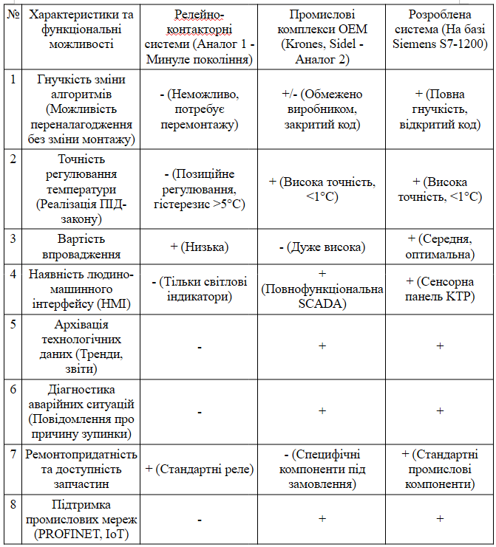
Дослідження існуючих аналогів
4

Slide 5
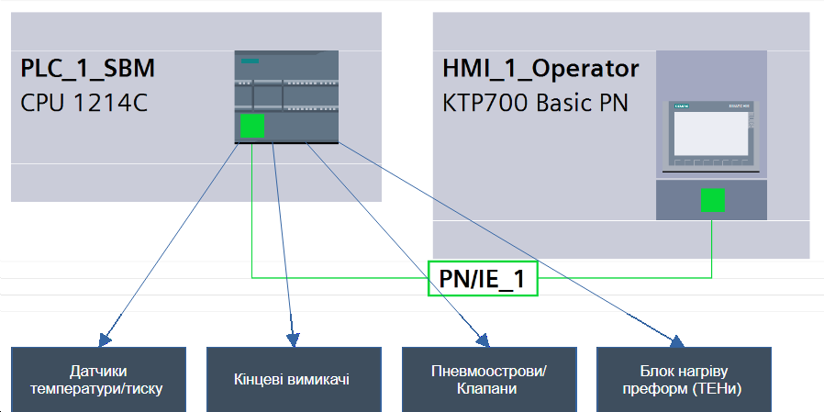
Апаратна конфігурація системи. Вигляд загальний
5

Slide 6
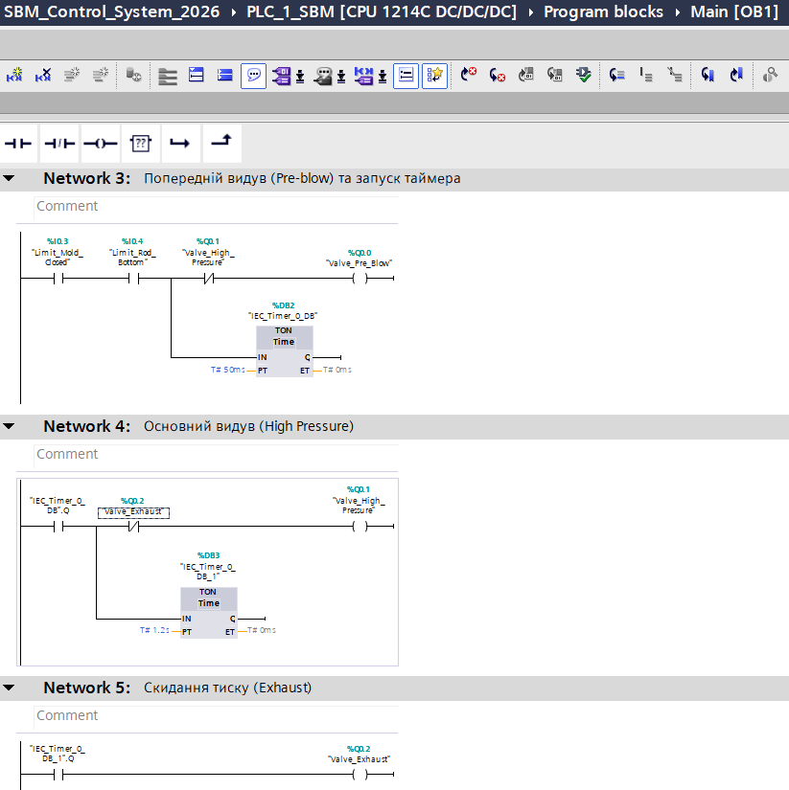
Програмна реалізація циклограми видуву. Вигляд загальний
6
– Використано організаційний блок Main (OB1);
– Написано мовою LAD (Ladder Diagram);
– Реалізовано автомат станів та взаємне блокування клапанів.

Slide 7
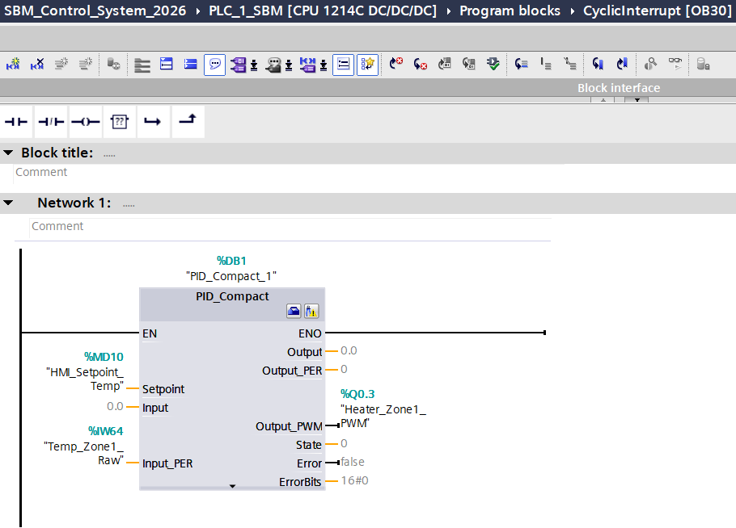
Блок терморегулювання PID_Compact. Вигляд загальний
7
– Викликається в циклічному перериванні Cyclic Interrupt (OB30) кожні 100 мс;
– Автоматично розраховує ПІД-закон;
– Керує нагрівачами через транзисторний ШІМ-вихід (PWM).

Slide 8
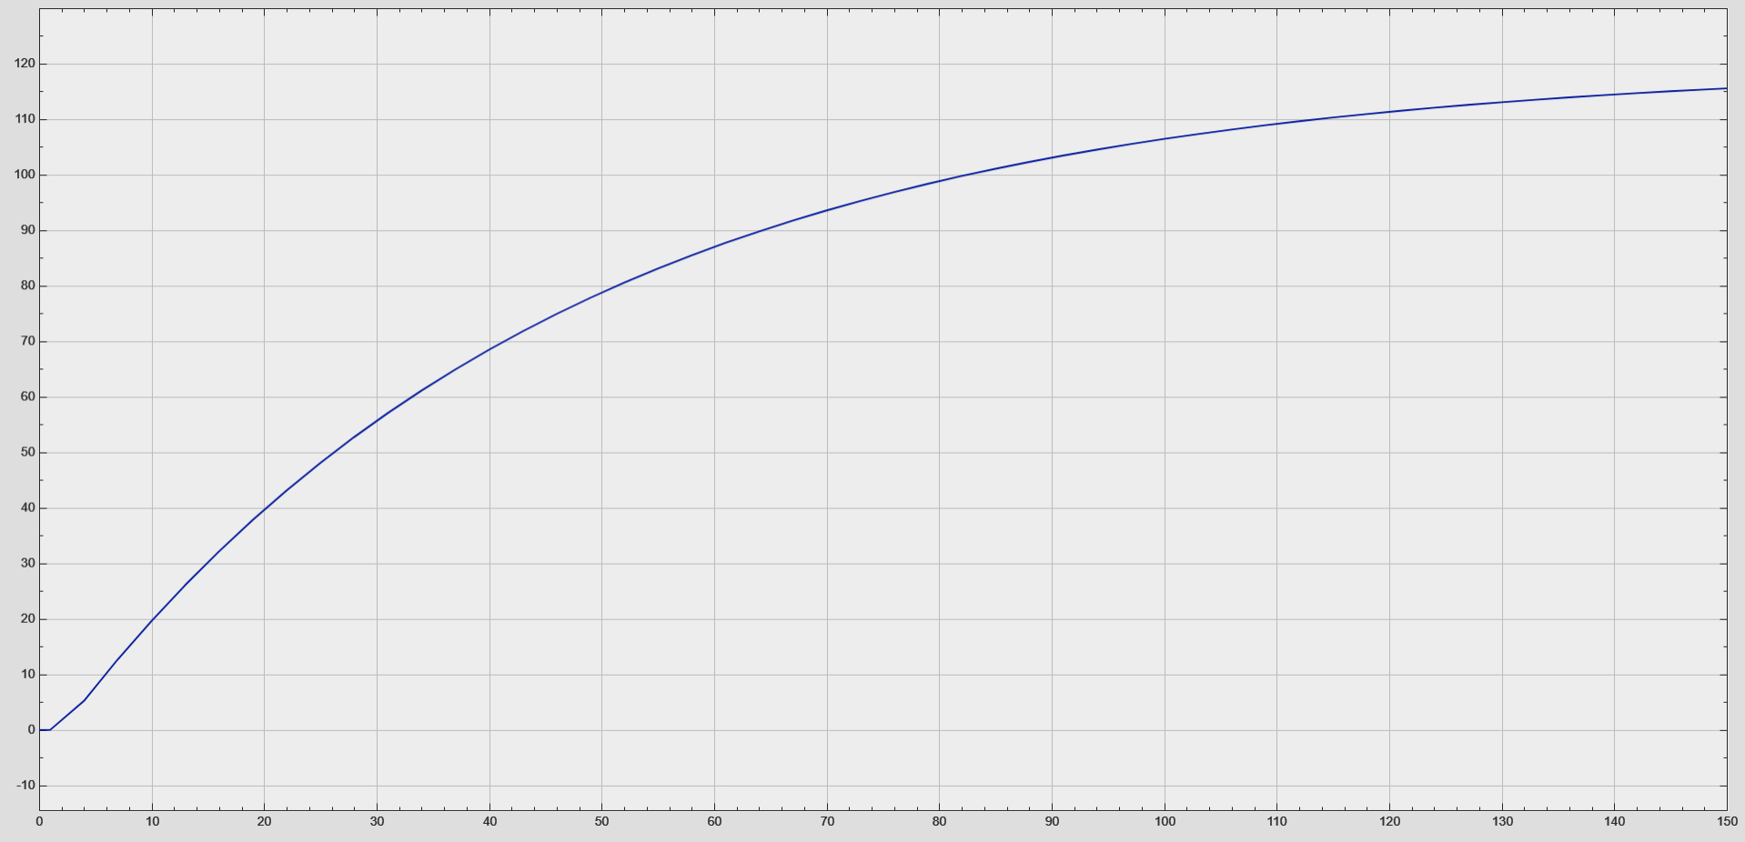
Математичне моделювання зони нагріву печі
8

Slide 9
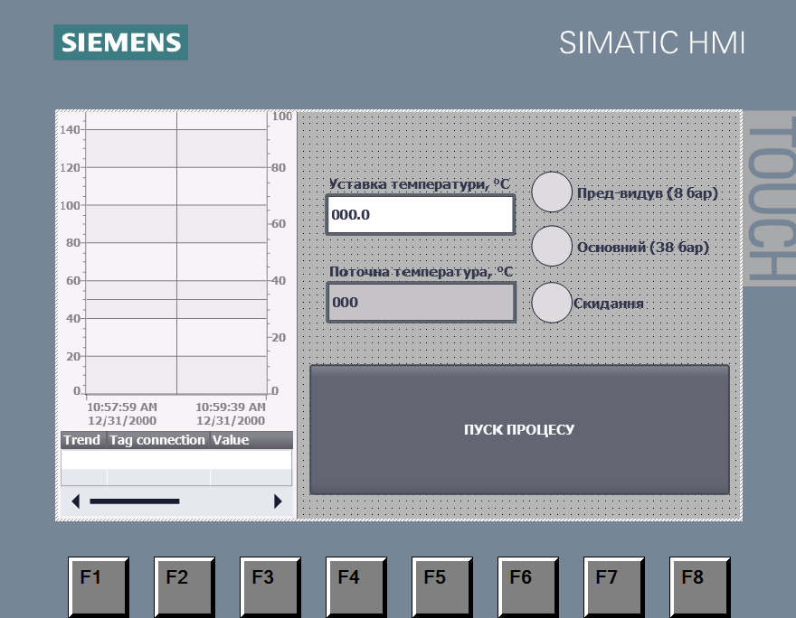
Головний екран панелі оператора. Вигляд загальний
9
Зліва – графік температури;
По центру – керування;
Cправа – індикація роботи клапанів.

Slide 10

Апробація результатів роботи
10
Основні теоретичні положення опубліковані у матеріалах VII Міжнародної наукової конференції «Наукові орієнтири: теорія та практика досліджень» (м. Умань, 2026 р.).

Slide 11
Висновки
11
– Спроектовано автоматизовану систему керування видувним формуванням ПЕТ-тари.
– Розроблено апаратну конфігурацію на базі ПЛК Siemens S7-1200 та панелі KTP700.
– Написано програмне забезпечення (циклограма пневматики в OB1, терморегулювання в OB30).
– Створено інтуїтивний HMI-інтерфейс, що мінімізує вплив людського фактора.
– Застосування системи дозволить знизити відсоток браку та оптимізувати енергоспоживання печі.

